Slide 1

武惑クラブ年次総会
2024年1月27日（土）
東天紅 大宮店

Slide 2
総会 式次第
進行 主務 宮本
開会あいさつ 会長 大石雅規
役員の改選、承認、挨拶
事業報告・事業計画 主務
決算報告・監査報告 会計・監事
予算計画 会計
審議事項・報告事項 理事会
今年度の方針 主将

Slide 3
武惑クラブの現状
会員総数 122名
(内、準会員 6名)
紫 4名
黄 21名 赤 40名
紺 43名 白 14名
※2024.1

Slide 4
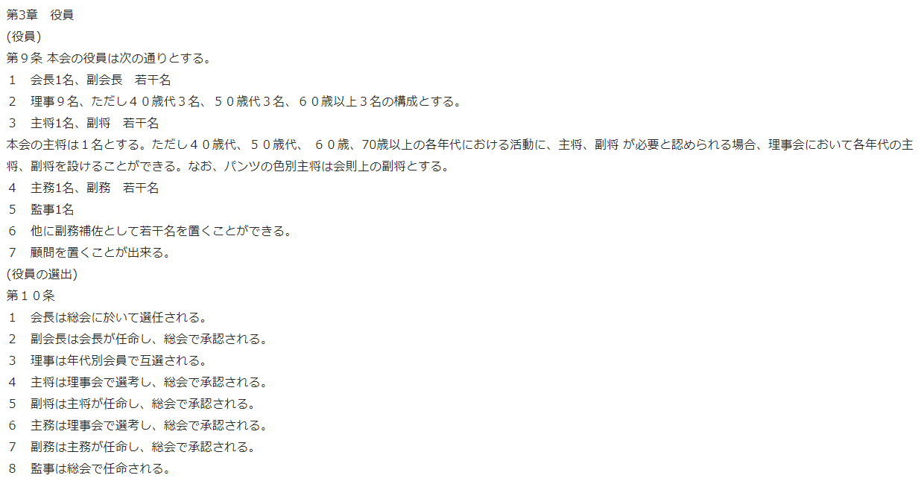
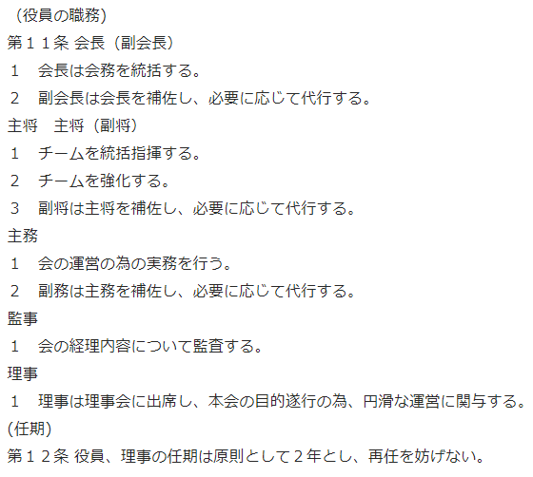
武惑クラブ会則 ※武惑クラブHPへ掲載、抜粋

Slide 5
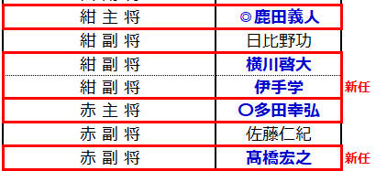
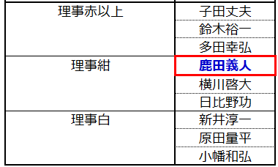
2024年度 組織体制
組織運営（役員任期原則2年）◎全体主将〇全体副将

Slide 6
総会 式次第
進行 主務 宮本
開会あいさつ 会長 鈴木富雄
役員の改選、承認、挨拶
事業報告・事業計画 主務
決算報告・監査報告 会計・監事
予算計画 会計
会則および細則の改廃 理事会
審議事項・報告事項 理事会
今年度の方針 主将

Slide 7
2023年度事業報告 【赤黄】
2023年度実績 （赤黄）63戦 30勝28敗4分
（赤） 38戦 29勝 6敗2分
■2月 タマスターズ（赤黄）〇
■2月 佐野ガビーンズ （赤黄）〇
■3月 川越（赤 ○、黄△）
■3月 栃惑・魅惑・紫峰（赤黄）〇
■3月 首都圏黄パン大会（黄のみ ×）
■3月 不惑 （赤 ○、黄×）
■4月 海洋ラガー（赤 ○、黄×）
■4月 群惑 （赤黄）〇
■4月 ラグビースクール（赤黄）〇○
■4月 県内三惑（赤 ○○、黄×）
■5月 首都圏赤パン大会（赤 ○×、黄×）
■5月 神惑 （赤 ○、黄×）
■6月 不惑 （赤 ×、黄×）
■6月 群惑 雨天中止
■6月 鹿島建設 （赤のみ ○）
■6月 川越 （赤 △、黄×）
■7月 菅平全国不惑交流大会（赤○○○、黄××）
■8月 草津合宿（赤黄○○○）
■9月 ねんりん東京（赤のみ ○）
■9月 不惑（赤 ×、黄×）
■10月 タマスターズ （赤 ×、黄×）
■10月 ラグビースクール 雨天中止
■10月 首都圏黄パン大会（黄のみ ×）
■10月 群惑 （赤 ○、黄×）
■11月 ねんりんピック愛媛（黄 ×○）
■11月 県三惑（熊惑） （赤 ○、黄×）
■関東甲信越大会（赤 ○△×、黄××）
■11月 海洋ラガー （赤 ○、黄×）
■11月 栃惑・魅惑・紫峰・仙台
（赤 ○、黄×）
■12月 不惑（赤 ×、黄×）
■12月 神惑・房惑（赤 ○○、黄×）
■12月 川越 （赤 ○、黄△）

Slide 8
2023年度事業報告 【白紺】
2023年度実績（白紺のみ）43戦 21勝21敗1分
■1月 エクスターズ戦 〇
■2月 曼荼羅ひぐらし戦 〇
■2月 佐野ガビーンズ・春日部オールド戦 〇
■3月 川越戦 紺：× 白：×
■3月 紫峰・魅惑・栃惑戦 ×
■3月 不惑戦 ×
■4月 ムテッポーズ戦 〇
■4月 群惑戦 ×
■4月 県三惑戦（熊惑） ×
■4月 浦和ラグビースクールコーチ戦 △
■4月 フラミンゴ戦 ×
■5月 神惑戦 紺：〇 白：×
■5月 フェニックス・房惑戦 〇2
■6月 不惑戦 紺：× 白紺：〇
■6月 ノッコンリーグOB戦 〇
■6月 越谷セブンス ×
■7月 菅平全国不惑交流大会 〇3 ×1
■ 8月 群惑戦 草津合宿 ×
■ 9月 首都圏シニア大会 紺 〇2 ×1
準優勝
■10月 東日本マスターズ大会戦 〇1 ×3
■10月 群惑戦 〇
■11月 県三惑戦（熊惑） ×
■11月 関東甲信越大会（神奈川） 〇 ×
■11月 ムテッポーズ戦 〇
■11月 紫峰・魅惑・紫峰戦 〇2
■12月 神惑・房惑戦 ×2
■12月 川越不惑戦 紺：〇 白：×

Slide 9
2024年度事業計画
■1月27日 武惑クラブ年次総会
■2月18日 追悼試合
■3月10日 不惑
■3月14日 黄パン大会
■3月17日 タマスターズ（赤黄のみ）
■3月24日 紫峰・魅惑・栃惑
■3月30日 フラミンゴ（白紺のみ）
■4月 7日 海洋ラガー・ムテッポーズ
■4月14日 群惑・深谷
■4月21日 浦和ラグビースクール
■4月28日 熊惑
■5月 3日 首都圏赤パン大会
■5月19日 神惑（おそらく）
■6月 2日 不惑（ほぼ確定）
■6月23日または30日 越谷セブンス（おそらく）
■7月6日～7日 菅平（確定）
■日程未定 草津（？）合宿
■9月7日～8日 関東甲信越大会（水戸）
■10月？日 浦和ラグビースクール（？）
■10月17日 黄パン大会（おそらく）
■10月？日 群惑
■11月10日 県内三惑（おそらく）
■11月17日 海洋ラガー・ムテッポーズ（未定） ■11月23日 魅惑・紫峰・栃惑・仙台（確定）
■12月？日 不惑
■12月？日 川越
※未定 房惑、神惑等

Slide 10
総会 式次第
進行 主務 宮本
開会あいさつ 会長 鈴木富雄
役員の改選、承認、挨拶
事業報告・事業計画 主務
決算報告・監査報告 会計・監事
予算計画 会計
会則および細則の改廃 理事会
審議事項・報告事項 理事会
今年度の方針 主将

Slide 11
2023年度 決算報告書

Slide 12
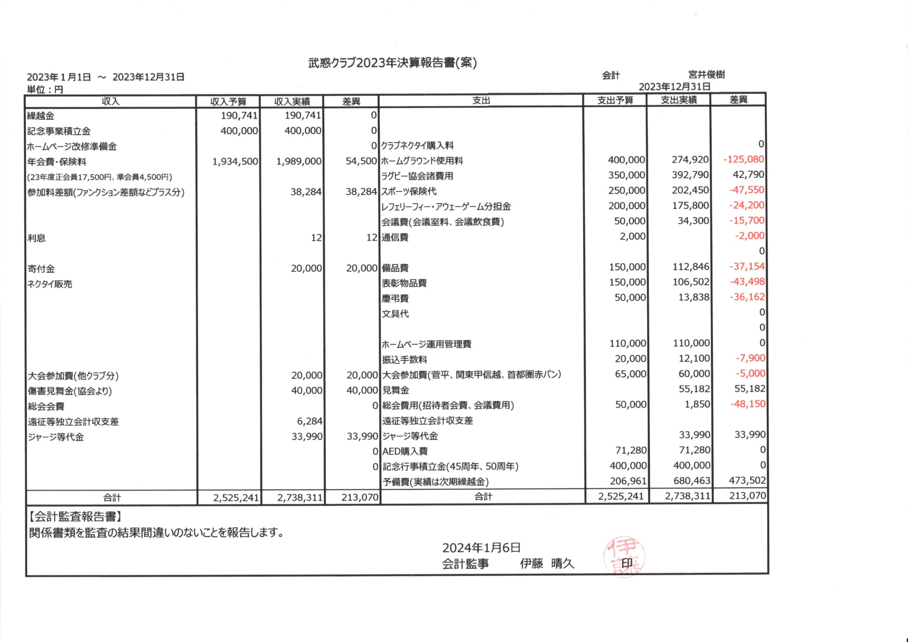
監査報告

Slide 13
2024年度 予算案

Slide 14
総会 式次第
進行 主務 宮本
開会あいさつ 会長 鈴木富雄
役員の改選、承認、挨拶
事業報告・事業計画 主務
決算報告・監査報告 会計・監事
予算計画 会計
会則および細則の改廃 理事会
審議事項・報告事項 理事会
今年度の方針 主将

Slide 15
その他理事会審議事項と報告
１、NPO法人 クラブ遊について
２、リクルート活動費設置について
３、リースAEDの利用研修について

Slide 16
総会 式次第
進行 主務 宮本
開会あいさつ 会長 鈴木富雄
役員の改選、承認、挨拶
事業報告・事業計画 主務
決算報告・監査報告 会計・監事
予算計画 会計
会則および細則の改廃 理事会
審議事項・報告事項 理事会
今年度の方針 主将

Slide 17
今年度方針
前 進
to move forward

Slide 18
総会 第二部 式次第
進行 主務 宮本
乾杯 副会長 小谷野文雄
パンツ昇格者 贈呈式 会長 大石雅規
個人表彰式 各パンツ主将 多田・鹿田・小幡
2023年度十大ニュース 紺パン副将 横川啓大
記念撮影
エール斉唱 主将 鹿田義人
閉会あいさつ 副会長 閑林亮平

Slide 19
総会 第二部 式次第
進行 主務 宮本
乾杯 副会長 小谷野文雄
パンツ昇格者 贈呈式 会長 大石雅規
個人表彰式 各パンツ主将 多田・鹿田・小幡
2023年度十大ニュース 紺パン副将 横川啓大
記念撮影
エール斉唱 主将 鹿田義人
閉会あいさつ 副会長 閑林亮平

Slide 20
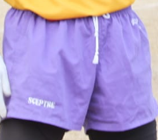
パンツ昇格者 贈呈式
紫
大西 和彦

Slide 21
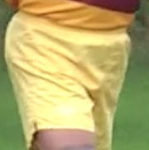
パンツ昇格者 贈呈式
黄
佐々木 勇
閑林 亨平
町田 良和
中野 信幸

Slide 22
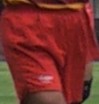
パンツ昇格者 贈呈式
赤
岡田 良則
音田 和幸
小畑 正之
安松 徹

Slide 23
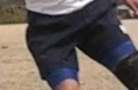
パンツ昇格者 贈呈式
紺
真崎 健

Slide 24
総会 第二部 式次第
進行 主務 宮本
乾杯 副会長 小谷野文雄
パンツ昇格者 贈呈式 会長 大石雅規
個人表彰式 各パンツ主将 多田・鹿田・小幡
2023年度十大ニュース 紺パン副将 横川啓大
記念撮影
エール斉唱 主将 鹿田義人
閉会あいさつ 副会長 閑林亮平

Slide 25
個人表彰式の前に
武惑賞
武惑から心を込めて
金城 和之レフリー
稗田 英明レフリー
B級レフリー昇格 おめでとうございます！

Slide 26
表彰式 【新人賞】
新人賞
与風 達也

Slide 27
表彰式 【特別賞】
特別賞
小野 雄壱
田中 秀夫
生亀 貴志
小倉 健
原田 量平

Slide 28
表彰式 【トライ賞】
トライ賞
石森 崇志
34トライ🏉

Slide 29
表彰式 【タックル賞】
タックル賞
伊藤 晴久
伊手 学
後藤 謙介

Slide 30
表彰式 【MVP】
MVP 2023
大西 和彦
髙橋 宏之
岡田 良則
新井 淳一

Slide 31
総会 第二部 式次第
進行 主務 宮本
乾杯 副会長 小谷野文雄
パンツ昇格者 贈呈式 会長 大石雅規
個人表彰式 各パンツ主将 多田・鹿田・小幡
2023年度十大ニュース 紺パン副将 横川啓大
記念撮影
エール斉唱 主将 鹿田義人
閉会あいさつ 副会長 閑林亮平

Slide 32
記念写真撮ります。
エール斉唱 主将 鹿田 義人
閉会あいさつ 副会長 閑林 亮平

